Slide 1



Nové modulové výukové a inovativní programy - zvýšení kvality ve vzdělávání
INVESTICE DO ROZVOJE VZDĚLÁVÁNÍ
CZ.1.07/1.1.10/01.0063
Tento projekt je spolufinancován Evropským sociálním fondem a státním rozpočtem ČR

Slide 2
Architektura
Vv, 8.ročník
Mgr. Zdenka Meškánová

Slide 3
Téma: Bydlím, bydlíš, bydlíme…..
Námět: Druhy a vývoj architektury
Úkol: Poznávat a chápat charakter a funkci arch. díla ve vztahu k životnímu prostředí
Technika: Beseda s ukázkami

Slide 4
Architektura = stavitelství
Stavitelství usilující především o tvarovou dokonalost a krásu staveb
Definice podle http://cs.wikipedia.org/wiki/Architektura:
Architektura je v nejobecnějším pojetí synonymem pro stavitelství a zabývá se tak jak globálním pohledem na urbanismus (architektonická disciplína, jejímž cílem není navrhovat jednotlivé domy), ale projektovat sídelní útvary např. města, vesnice) či krajinu přes klasické stavitelství budov až po design jednotlivých detailů jako je zahradní či bytová architektura. V užším významu slova pak označuje stavbu, která je nositelem nějakého uměleckého pojetí či názoru. Tím vyjadřuje umělecké ztvárnění staveb, jejich styl a způsob, jakým byly postaveny. Architektura je tak chápána jako umělecké dílo, které je zároveň kulturním a politickým symbolem doby.
Architektura tak spojuje estetické a stavební znalosti, proto lze říci, že se v architektuře výrazně projevují změny společnosti. Díky dlouhému vývoji se ustálila jistá pravidla vyjadřování, která obecně vypovídají o tom, jaké tvary a materiály či jejich kombinace jsou vhodné pro jaký účel.
Na významná veřejná architektonická díla jsou vypisovány architektonické soutěže, jež se profilovaly jako osvědčený nástroj v průběhu historie.

Slide 5
Každý sloh má svou typickou architekturu
Uvádějte příklady, které znáte
Typická stavba pro: románský sloh
gotický sloh
renesanci

Slide 6
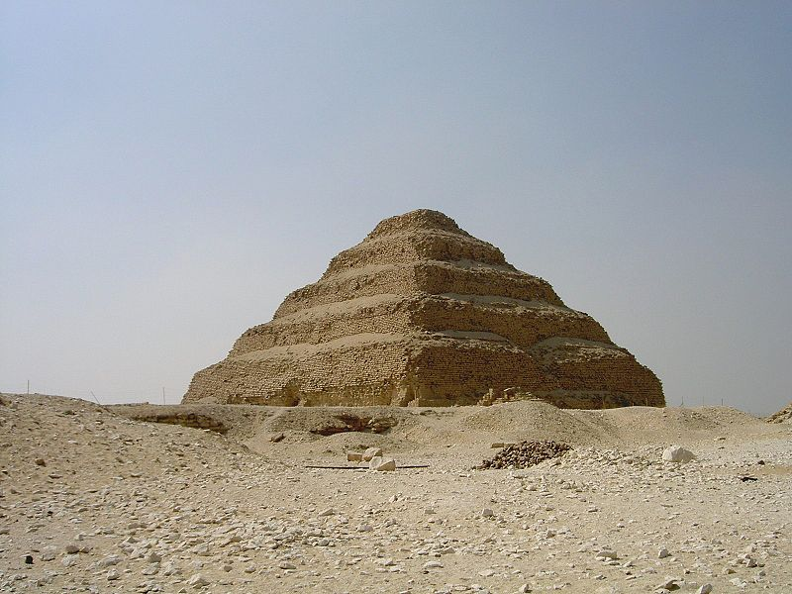
Vývoj architektury
Ačkoli architektura začíná v okamžiku, kdy lidé začali budovat první stavby, tak architektura v užším smyslu se začala projevovat až v období starověkých říší, jako byl Sumer a Egypt.
Džoserova pyramida
kolem roku 2650 př. n. l.,

Slide 7
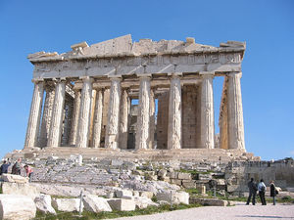
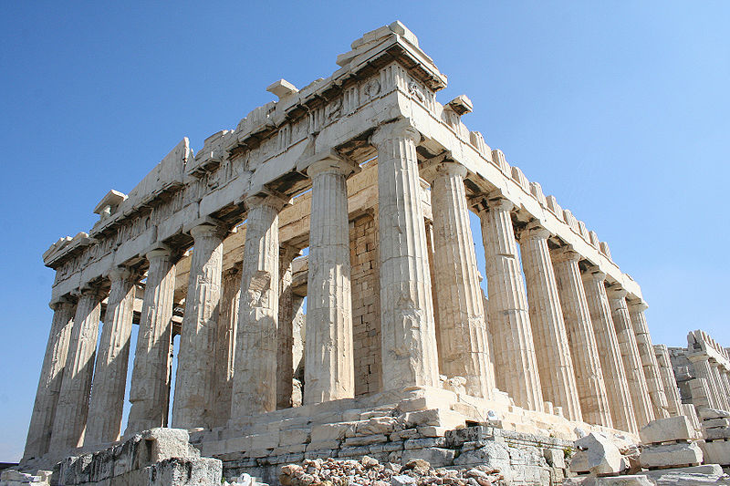
Architektura starověkého Řecka, 8.stol.př.n.l
Parthenón - Athény

Slide 8
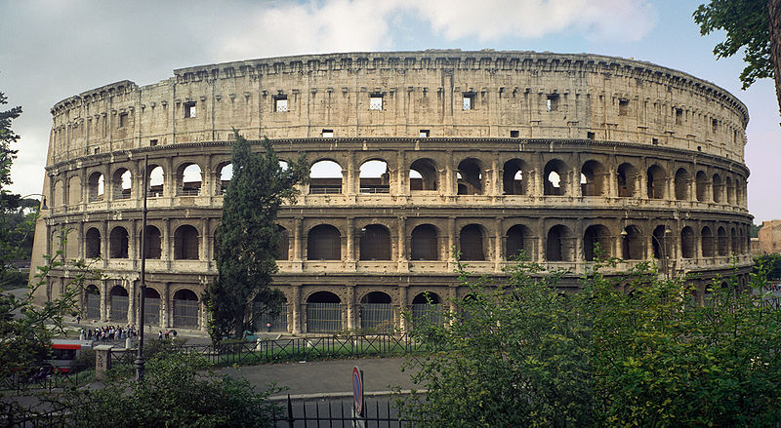
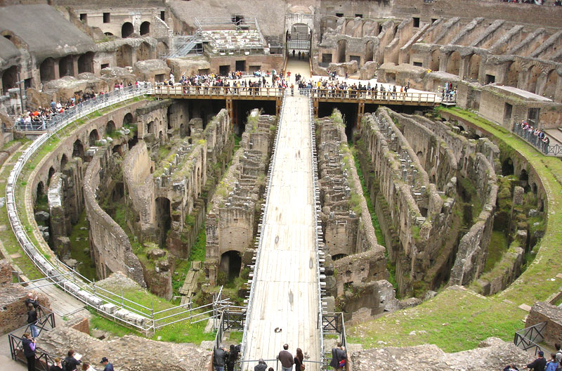
Architektura starověkého Říma - 8.stol.př.n.l – 5.resp. 6. stol.n.l.
Koloseum - Řím

Slide 9
Raně křesťanská architektura
Po zániku pozdní antiky, mezidobí – barbarský věk
Ve 4.stol. došlo k obecnému přijetí křesťanství, což vedlo k velkým společenským změnám. Přestože křesťanská architektura vycházela z římské, byla potřeba řada podstatných změn, neboť křesťanství kladlo úplně jiné požadavky na uctívání Boha. K tomuto účelu se nejlépe hodila římská bazilika, která se nejprve prosadila v obou částech říše. Pro takové stavby byla typická východně orientovaná apsida
Od této doby mluvíme o architektuře křesťanského kostela

Slide 10
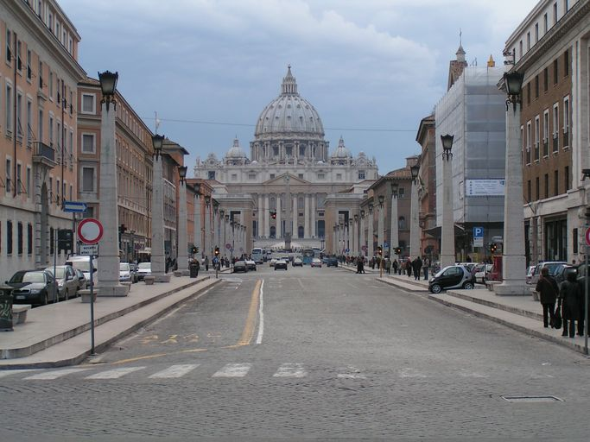
Bazilika sv. Petra ve Vatikánu (San Pietro in Vaticano, nazývaná někdy též Vatikánská bazilika) je jednou ze čtyř římských papežských či velkých bazilik
Tady již můžeme sledovat vývoj architektury na české půdě:

Slide 11
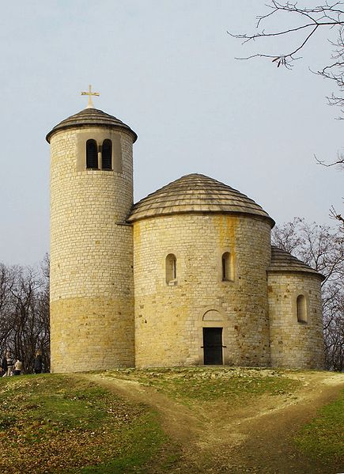
Románský sloh –
9. – 12.stol.
Rotunda sv. Jiří na Řípu

Slide 12
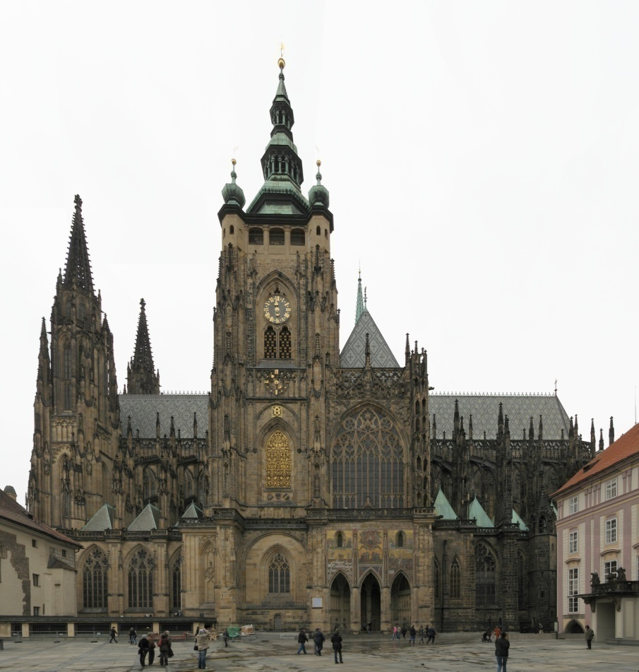
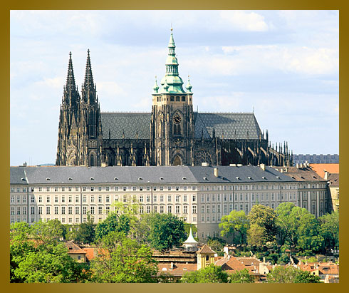
Gotická architektura
12. – 15.stol.
Chrám sv. Víta v Praze

Slide 13
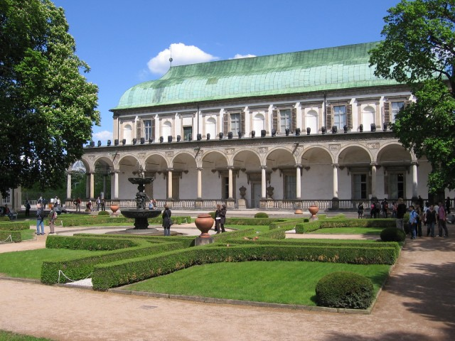
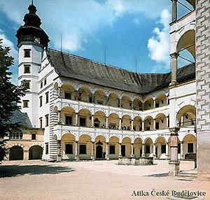
Renesanční architektura
15.- 16.stol.
Letohrádek královny Anny
v královské zahradě na Pražském hradě
Renesanční zámek Velké Losiny

Slide 14
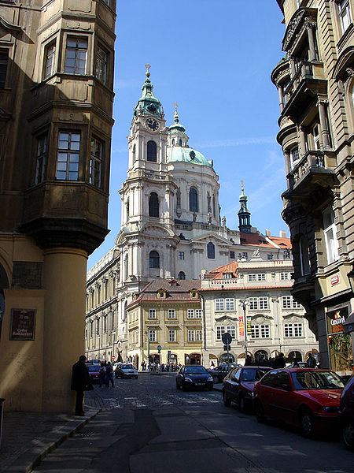
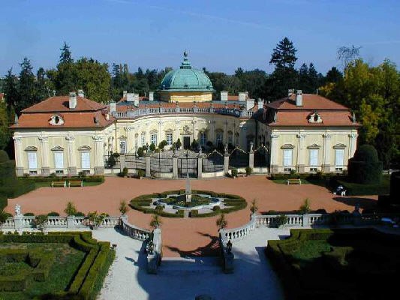
Barokní architektura
17. – 18.stol.
Chrám svatého Mikuláše
Barokní zámek Buchlovice

Slide 15
Architektura v 19. století
V 19.stol. skončila slohová jednota nějakého období, protože se prosadilo několik uměleckých a zároveň i architektonických stylů hovoříme o tzv. klasicismu
V tomto období ustupuje církev a s ní i náboženská architektura do pozadí a výrazně dominantní jsou soukromé stavby..
V tomto období se postupně stále více prosazují nové materiály a technologie, které umožnily nové způsoby řešení některých problémů, to vedlo k rozvoji průmyslu a tím se i objevil nový požadavek na architekturu stavět funkčně a levně.
historismus označuje specifikum slohu, jenž se vyznačuje návratem k minulým – historickým stylům: např. novorenesanční či novogotický sloh
Znáš příklady?

Slide 16
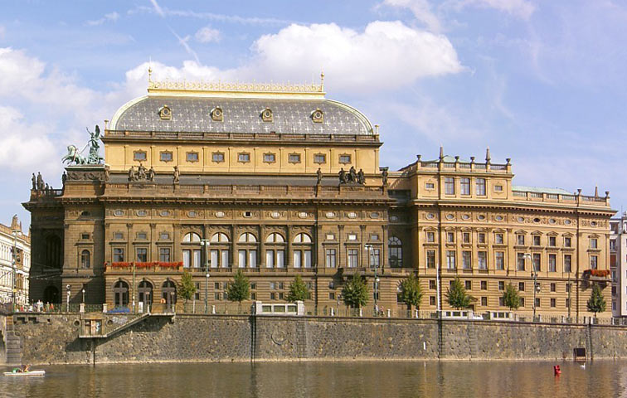
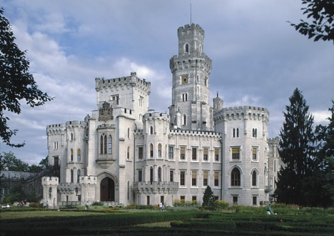

Slide 17
Architektura v 20. století
Architektura 20.stol. nemá jednotný styl jednotlivé slohy a styly na sebe často nereagují a jsou natolik odlišné, že mezi jednotlivými architektonickými proudy neexistují styčné body. Pro celé 20. století je typická práce s novými materiály (ocel, sklo), které díky svým vlastnostem umožňují hledat nová řešení.

Slide 18
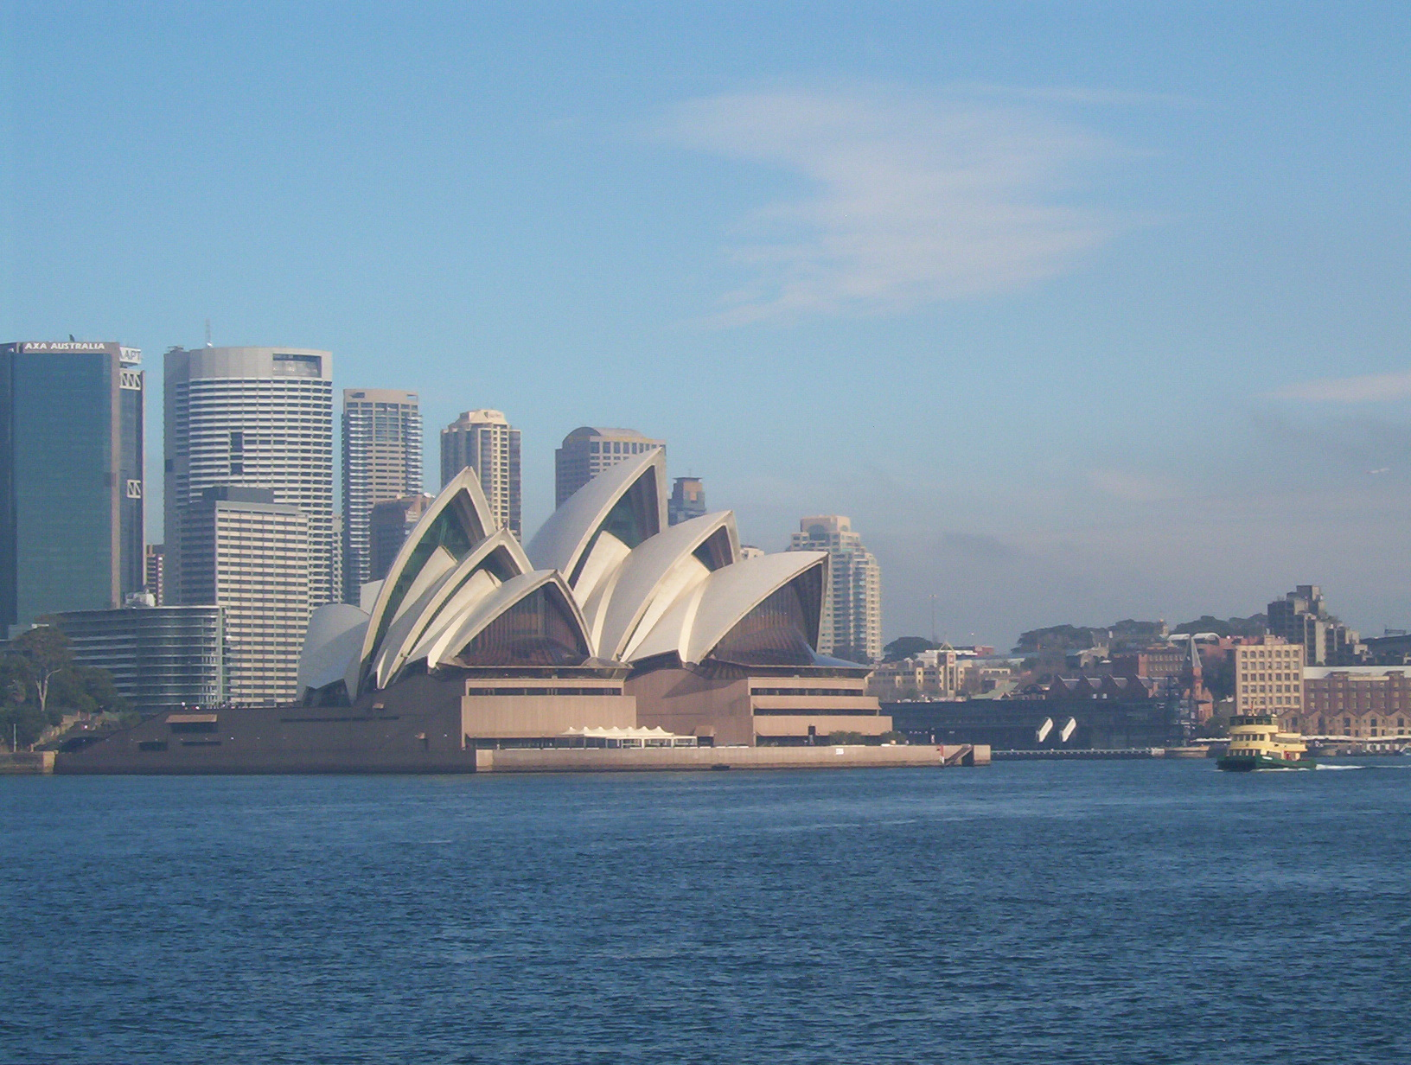
Opera v Sydney -stavba navržená v roce 1956 dánským architektem ,dokončena v roce 1973.

Slide 19
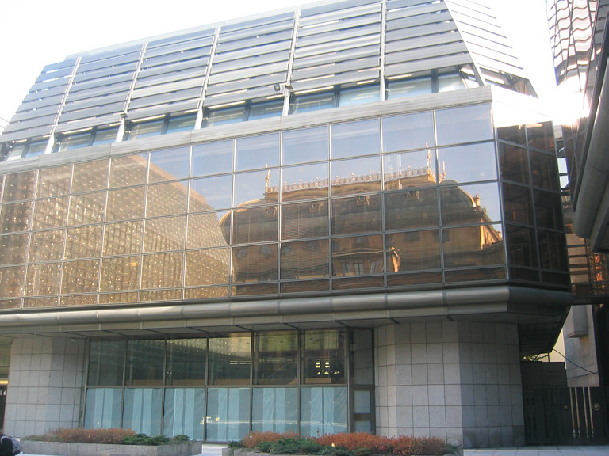
Nová scéna Národního divadla v Praze - 1983

Slide 20
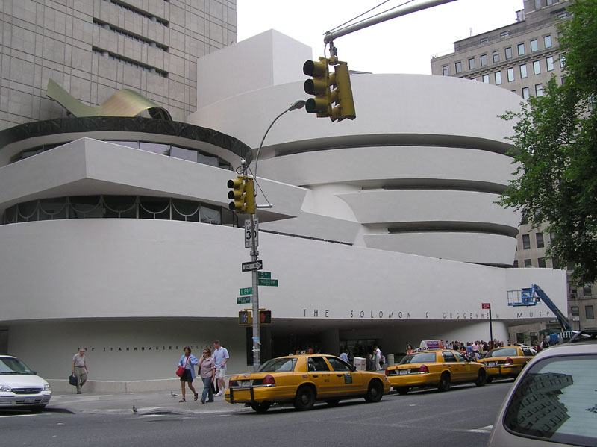
Guggenheimovo museum z Páté avenue v New Yorku 1956-1959.

Slide 21
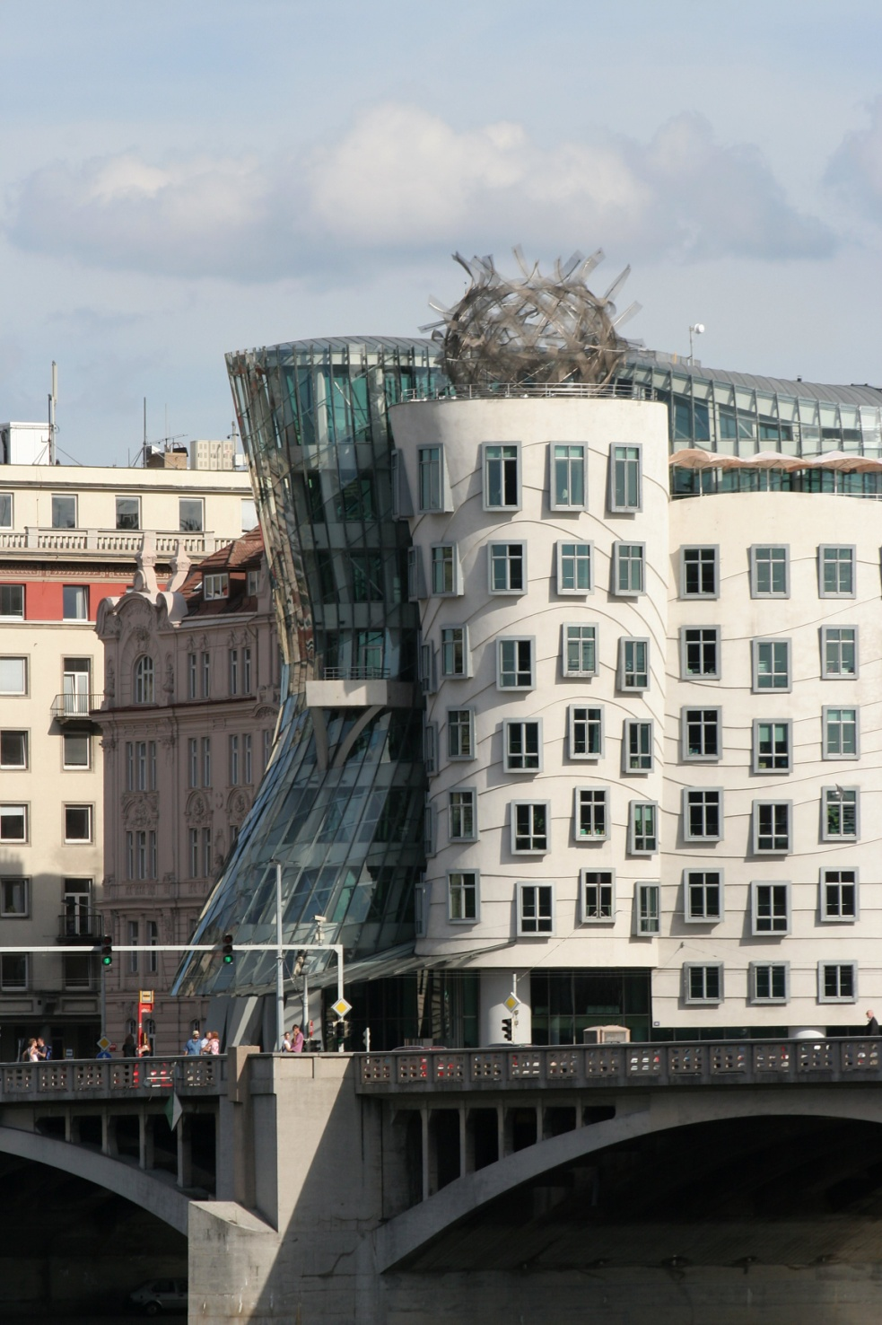
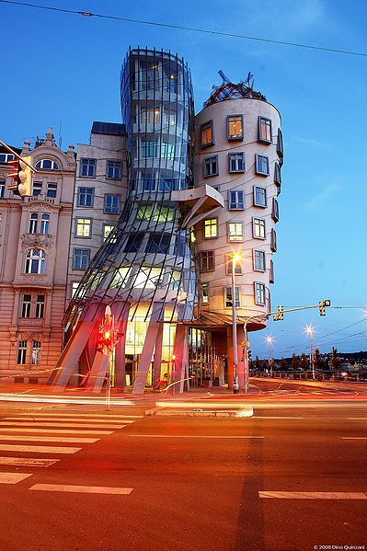
Tančící dům na Rašínově nábřeží v Praze dokončen1996

Slide 22
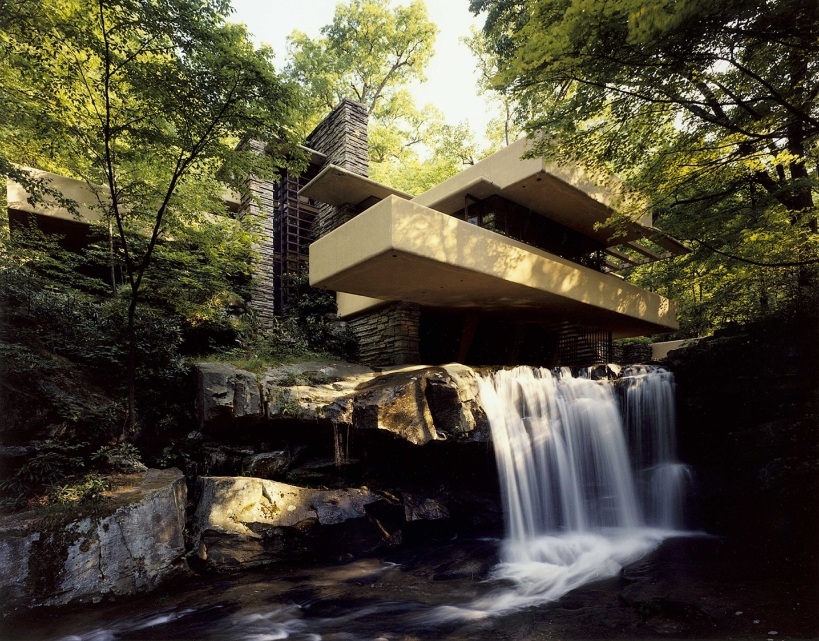
Dům nad vodopádem, Kaufmanova vila v Pensylvánii , 1936,
stavba téměř vyrůstá z krajiny

Slide 23
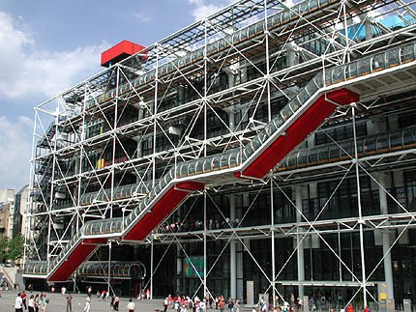
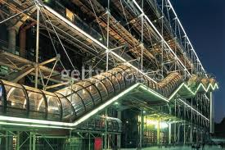
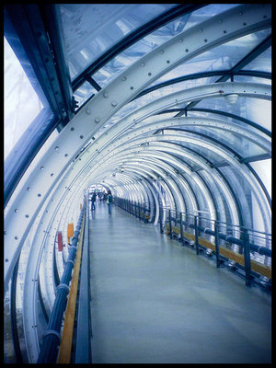
Center de Pompidou v Paříži ,1977 Výběrové řízení vyhrála britsko-italská dvojice architektů Renzo Piano a Richard Rogers. Na projektu se podílel též architekt Jan Kaplický.

Slide 24
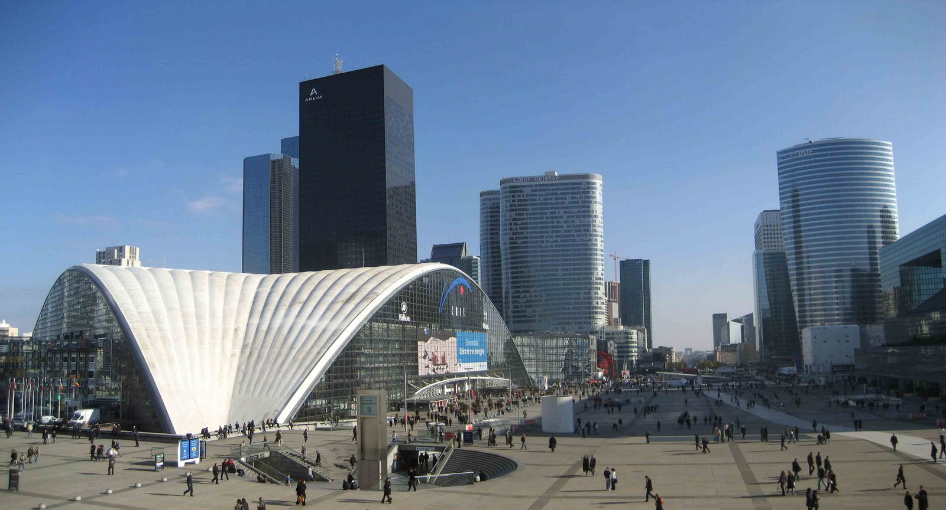
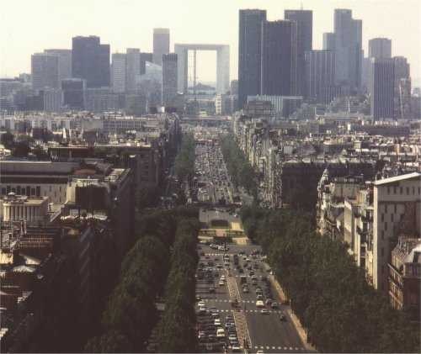
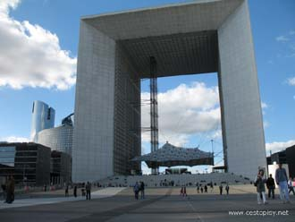
La Defense v Paříži-
je název obchodní čtvrtě,
která je charakteristická
supermoderními
stavbami
a mrakodrapy.
( od zhruba 1958
Doposud se stále rozvíjí

Slide 25
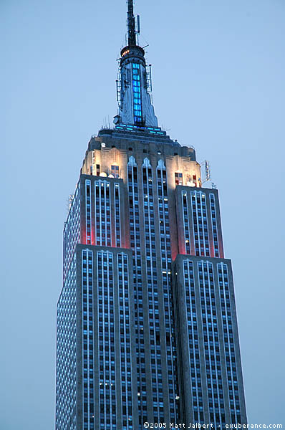
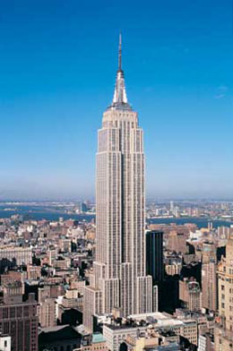
The Empire State Building from 43rd Street New York Po jejím dokončení v roce 1931 se stala na více než 40 let nejvyšší budovou světa, v roce 1972 ji překonala severní věž světového obchodního centra. Po zřícení budov při teroristických útocích ze dne 11. 9. 2001 se Empire State Building stala nejvyšší budovou New Yorku a třetí nejvyšší v USA (hned po Willis Tower a Trump International Hotel and Tower).

Slide 26
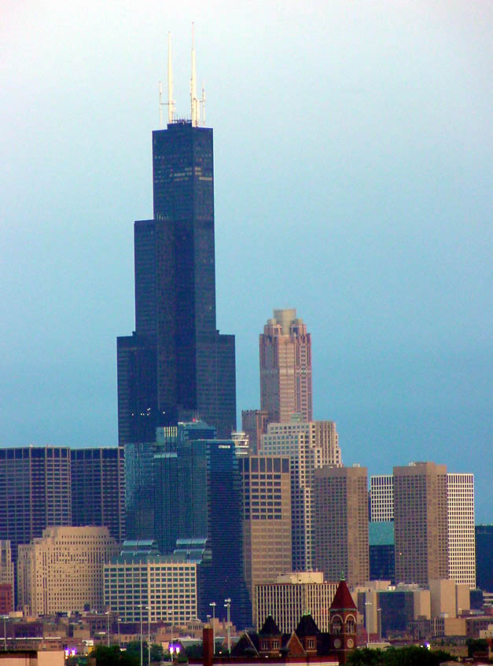
Sears tower Chicago

Slide 27
Architektura 21.stol. ????
Sledujte sami…….

Slide 28
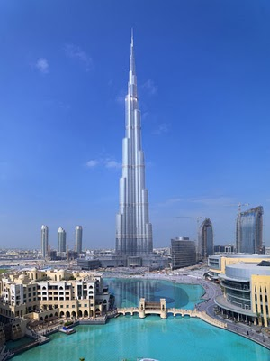
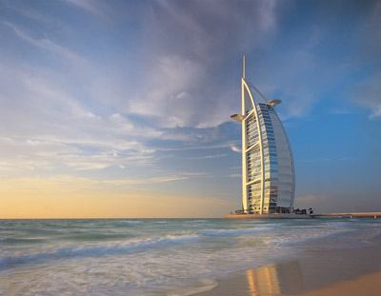
Která je nyní nejvyšší budova světa?
Burdž Chalífa Dubaj, Spojené arabské emiráty Konečná výška dosáhla 828 metrů o 162 patrech. Celková podlahová plocha má rozlohu 334 tisíc metrů čtverečních. V celém mrakodrapu se nachází 57 výtahů a 8 eskalátorů.

Slide 29
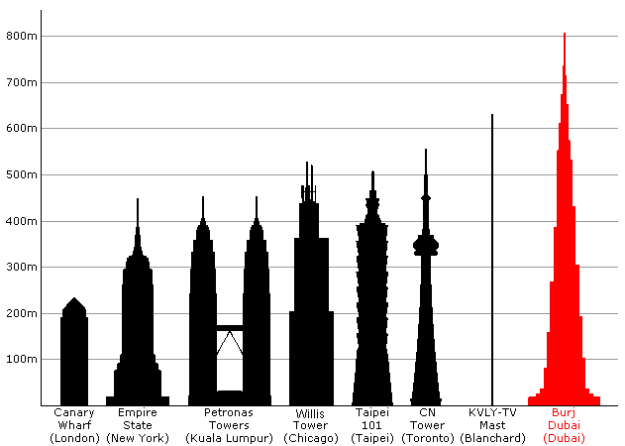

Slide 30
Zdroje:
Wikipedia
Google.cz

